Slide 1
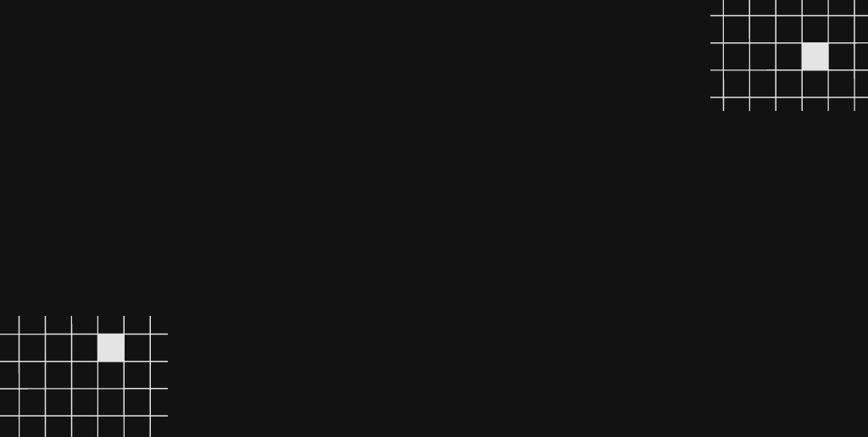

¡LES DAMOS LA BIENVENIDA!
¿Están listos?
Notes:
Obligatoria para la primera clase (después no va).

Slide 2

Clase 1. Python
Números y cadenas de caracteres
Notes:
Obligatoria siempre.

Slide 3

Implementar operaciones básicas y avanzadas de números
Asignar variables
Implementar operaciones numéricas con variables
Operar con cadena de caracteres
Reconocer funcionalidades de cadenas de caracteres
OBJETIVOS DE LA CLASE

Slide 4





CRONOGRAMA DEL CURSO
Clase 0
Clase 1
Introducción a programar con Python
Números y cadenas de caracteres
KICK OFF
NÚMEROS
INSTALACIÓN DE PYTHON Y VSC
STRING
DESAFÍO DE SLICING
MI PRIMER PROGRAMA
Notes:
-

Slide 5

NÚMEROS

Slide 6
TIPOS DE NÚMERO

Slide 7
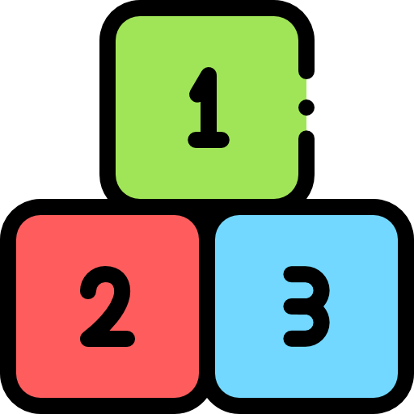
Números en python
Los números de Python están relacionados con los números matemáticos, pero están sujetos a las limitaciones de la representación numérica en las computadoras.
Python distingue entre enteros, números de punto flotante y números complejos.

Slide 8

Enteros
Los números enteros son aquellos que no tienen decimales, tanto positivos como negativos (además del cero). En Python se pueden representar mediante el tipo int (de integer, entero) o el tipo long (largo).
La única diferencia es que el tipo long permite almacenar números más grandes. Es aconsejable no utilizar el tipo long a menos que sea necesario, para no malgastar memoria.
Ejemplo: 1, 2, 525, 0, -817

Slide 9
Long
Los números enteros largos o long en python son iguales a los enteros, no tienen decimales, y pueden ser positivos, negativos o cero. Se tratan de números de cualquier tamaño. Se puede definir con una L al costado de nuestro número.
Ejemplo:
9812893712387912379123L
897538475389475198237891249823L
12387349587373L

Slide 10
Float / Decimal
Los números reales, son los que tienen decimales, en python se expresan mediante el tipo float. Desde Python 2.4 cuenta con un nuevo tipo Decimal, para el caso de que se necesite representar fracciones de forma más precisa.
Ejemplo:
0,270
-12,1233
989,87439124387
-74,9349834

Slide 11
Complejos
Los números complejos son los que tienen parte imaginaria, es muy probable que no lo vayas a necesitar nunca. Este tipo se llama complex, se almacena usando reales ya que es una extensión de dichos números.
Ejemplo:
2,1j
-41,832i
88,23 254j

Slide 12
OPERACIONES NUMÉRICAS

Slide 13

Operaciones numéricas en Python
En programación y en matemáticas, los operadores aritméticos son aquellos que manipulan los datos de tipo numérico, es decir, permiten la realización de operaciones matemáticas (sumas, restas, multiplicaciones, etc).
El resultado de una operación aritmética es un dato aritmético, es decir, si ambos valores son números enteros el resultado será de tipo entero; si alguno de ellos o ambos son números con decimales, el resultado también lo será.

Slide 14
Operadores aritméticos en python
Operación | Operador | Ejemplo
Suma | + | 3+5 = 8
Resta | - | 4 - 1 = 3
Multiplicación | * | 3 * 6 = 18
Potencia | ** | 3 ** 2 = 9
División (cociente) | / | 15.0 / 2.0 = 7.5
División (parte entera) | // | 15.0 // 2.0 = 7
División (resto) | % | 7 % 5 = 1
Notes:
al finalizar esta explicación mostrar múltiples ejemplos de operaciones

Slide 15
PROCEDENCIA

Slide 16
Procedencia de los operadores
Al igual que ocurre en matemáticas, en programación también tenemos una prioridad en los operadores. Esto significa que si una expresión matemática es precedida por un operador y seguido de otro, el operador más alto en la lista debe ser aplicado por primera vez.
Las expresiones con paréntesis se evalúan de dentro a fuera, el paréntesis más interno se evalúa primero.

Slide 17
Procedencia de los operadores
El orden normal de las operaciones es de izquierda a derecha, evaluando en orden los siguientes operadores:
Términos entre paréntesis.
Potenciación y raíces.
Multiplicación y división.
Suma y resta.

Slide 18
Procedencia de los operadores
En el lenguaje de programación de Python se representan los operadores con el siguiente orden:
( )
**
X, /, %, //
+, -

Slide 19
CADENAS DE TEXTO

Slide 20
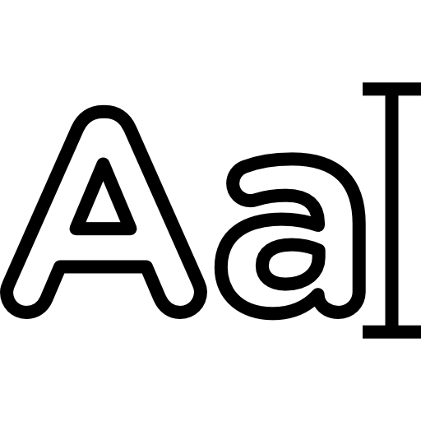
Cadenas de texto en python
Las cadenas (o strings) son un tipo de datos compuestos por secuencias de caracteres que representan texto.
Estas cadenas de texto son de tipo str y se delimitan mediante el uso de comillas simples o dobles.
Ejemplo:
“Esto es una cadena de texto”
‘Esto también es una cadena de texto’

Slide 21
Cadenas de texto en python
En el caso que queramos usar comillas (o un apóstrofe) dentro de una cadena tenemos distintas opciones. La más simple es encerrar nuestra cadena mediante un tipo de comillas (simples o dobles) y usar el otro tipo dentro de la cadena.

Slide 22
Cadenas de texto en python
Otra opción es usar en todo momento el mismo tipo de comillas, pero usando la barra invertida (\) como carácter de escape en las comillas del interior de la cadena para indicar que esos caracteres forman parte de la cadena.
Ejemplos:
“Esto es un ‘texto’ entre comillas dobles”
‘Esto es otro “texto” entre comillas simples’
“Esto es otro \“texto\” todo en comillas dobles”
‘Esto otro \’texto\’ todo en comillas simples’

Slide 23
PRINT

Slide 24

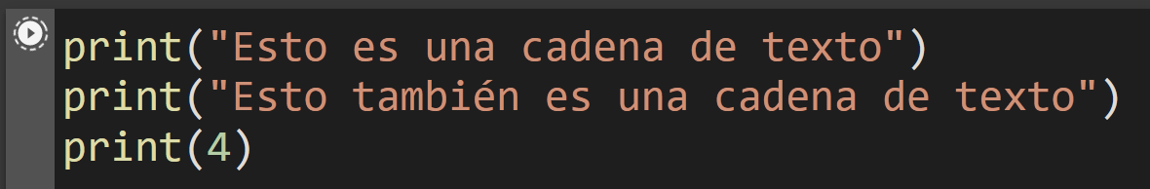
¿Para qué sirve?
La forma correcta de mostrar cadenas de texto (u otros objetos) por pantalla en python es utilizando una función llamada print (imprimir). Se indica lo que se desea mostrar por pantalla entre paréntesis.
Ejemplo:

Slide 25
Ventajas
Usar print tiene sus ventajas. Por ejemplo, nos deja mostrar por pantalla caracteres especiales, como tabulación o saltos de línea.
Ejemplo:
[in]print('Una cadena\tcon tabulación')
[out]Una cadena con tabulación
[in]print(“Otra cadena\ncon salto de línea”)
[out]Una cadena
con salto de línea

Slide 26
Print
Otra funcionalidad que tiene es permitir mostrar una cadena en distintas líneas, de forma que con un sólo print se muestran varias líneas de cadenas.
Para lograrlo tenemos que pasarlo entre tres comillas dobles, o tres comillas simples.
Ejemplo:
print("""una cadena
otra cadena
otra cadena más
""")

Slide 27

VARIABLES

Slide 28

Variables en Matemáticas
El concepto de "variable" proviene de las matemáticas, donde una variable es un símbolo que forma parte de una expresión o de una fórmula. Normalmente las variables se representan mediante letras del alfabeto latino ( x, y, z, n, i, j, etc.).
Variables | www-mclibre.org

Slide 29
Variables en Matemáticas
Dependiendo del contexto, las variables significan cosas distintas. En el caso del Álgebra, una variable representa una cantidad desconocida que se relaciona con otras. Consideremos por ejemplo la ecuación:
x + 3 = 5
Variables | www-mclibre.org

Slide 30
VARIABLES EN PROGRAMACIÓN

Slide 31
Variables en programación
En algunos lenguajes de programación, las variables se pueden entender como "cajas" en las que se guardan los datos, pero en Python las variables son "etiquetas" que permiten hacer referencia a los datos (que se guardan en unas "cajas" llamadas objetos).
Python es un lenguaje de programación orientado a objetos y su modelo de datos también está basado en objetos.
Variables | www-mclibre.org

Slide 32
Variables en programación
Para cada dato que aparece en un programa, Python crea un objeto que lo contiene. Cada objeto tiene:
Un identificador único (un número entero, distinto para cada objeto). El identificador permite a Python referirse al objeto sin ambigüedades.
Un tipo de datos (entero, decimal, cadena de caracteres, etc.). El tipo de datos permite saber a Python qué operaciones pueden hacerse con el dato.
Un valor (el propio dato).
Variables | www-mclibre.org

Slide 33
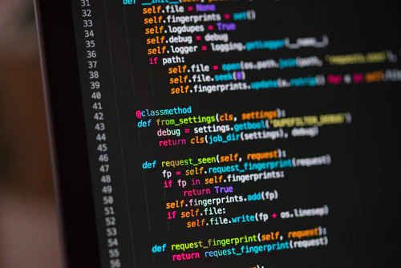
Variables en programación
Las variables en Python no guardan los datos, sino que son simples nombres para poder hacer referencia a esos objetos.
Variables | www-mclibre.org
Notes:
IMPORTANTE EJEMPLO EN VIVO EN LA SIGUIENTE SLIDE

Slide 34

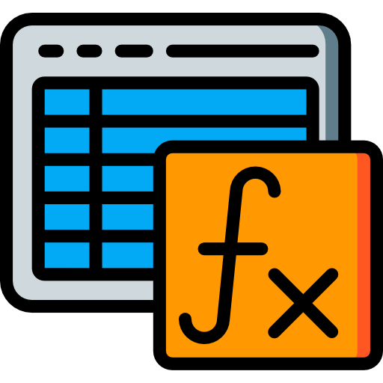
Variables en programación
En Python, si escribimos la instrucción: a = 2
Se crea el objeto "2". Ese objeto tendrá un identificador único que se asigna en el momento de la creación y se conserva a lo largo del programa. En este caso, el objeto creado será de tipo número entero y guardará el valor 2.
Se asocia el nombre a al objeto número entero 2 creado.
Variables | www-mclibre.org

Slide 35
Variables en programación
Al describir la instrucción anterior no habría que decir 'la variable a almacena el número entero 2', sino que habría que decir 'podemos llamar a al objeto número entero 2'. La variable a es como una etiqueta que nos permite hacer referencia al objeto "2", más cómoda de recordar y utilizar que el identificador del objeto.
Variables | www-mclibre.org

Slide 36
DEFINIR LAS VARIABLES
Notes:
IMPORTANTE EJEMPLO EN VIVO EN LA SIGUIENTE SLIDE

Slide 37

Definir una variable
Las variables en Python se crean cuando se definen por primera vez, es decir, cuando se les asigna un valor por primera vez.
Para asignar un valor a una variable se utiliza el operador de igualdad (=). A la izquierda de la igualdad se escribe el nombre de la variable y a la derecha el valor que se quiere dar a la variable.
>>> mi_variable = 2
Variables | www-mclibre.org

Slide 38
Definir una variable
Siempre se escribe a la izquierda de la igualdad, de lo contrario, Python generará un mensaje de error:
>>> 2 = mi_variable
SyntaxError: can’t assign to literal
Para mostrar el valor de la variable hay que escribir su nombre, o “printearlo”.
>>> mi_variable = 2
>>> mi_variable
2
>>>print(mi_variable)
2
Variables | www-mclibre.org

Slide 39
Definir una variable
Si una variable no se ha definido previamente, al escribir su nombre o printear la variable generará un error:
>>> x = -10
>>> y
Traceback (most recent call last):
File "<pyshell#1>", line 1, in <module>
y
NameError: name 'y' is not defined
Variables | www-mclibre.org

Slide 40
Definir una variable
Una variable puede almacenar números, texto o estructuras más complicadas (que se verán más adelante). Si se va a almacenar texto, el texto debe escribirse entre comillas simples (') o dobles ("), que son equivalentes. A las variables que almacenan texto se les suele llamar cadenas (de texto).
>>> nombre = "Pepito Conejo"
>>> nombre
'Pepito Conejo'
>>> print(nombre)
'Pepito Conejo'
Variables | www-mclibre.org

Slide 41
Definir una variable
Si no se escriben comillas, Python supone que estamos haciendo referencia a otra variable (que, si no está definida, genera un mensaje de error):
>>> nombre = Pepe
Traceback (most recent call last):
File "<pyshell#0>", line 1, in <module>
nombre = Pepe
NameError: name 'Pepe' is not defined
>>> nombre = Pepito Conejo
SyntaxError: invalid syntax
Variables | www-mclibre.org

Slide 42

Aunque no es obligatorio, se recomienda que el nombre de la variable esté relacionado con la información que se almacena en ella para que sea más fácil entender el programa.

Slide 43
Si el programa es trivial o mientras se está escribiendo un programa, esto no parece muy importante, pero si se consulta un programa escrito por otra persona o escrito por uno mismo hace tiempo, resultará mucho más fácil entender el programa si los nombres están bien elegidos.
Notes:
IMPORTANTE EJEMPLO EN VIVO EN LA SIGUIENTE SLIDE

Slide 44

Nombres de variables
El nombre de una variable debe empezar por una letra o por un guión bajo (_) y puede seguir con más letras, números o guiones bajos (esto en ingles se llama snake case).
>>> fecha_de_nacimiento = "27 de octubre de 1997"
>>> fecha_de_nacimiento
'27 de octubre de 1997'
Los nombres de variables no pueden incluir espacios en blanco.
>>> fecha de nacimiento = "27 de octubre de 1997"
SyntaxError: invalid syntax
Variables | www-mclibre.org

Slide 45
Nombres de variables
Los nombres de las variables pueden contener mayúsculas, pero tenga en cuenta que Python distingue entre mayúsculas y minúsculas
(en inglés se dice que Python es case-sensitive).
Variables | www-mclibre.org

Slide 46
Nombres de variables
>>> nombre = "Pepito Conejo"
>>> Nombre = "Numa Nigerio"
>>> nomBre = "Fulanito Mengánez"
>>> nombre
'Pepito Conejo'
>>> Nombre
'Numa Nigerio'
>>> nombre 'Fulanito Mengánez'
Variables | www-mclibre.org

Slide 47
INPUT
Notes:
IMPORTANTE EJEMPLO EN VIVO EN LA SIGUIENTE SLIDE

Slide 48

Input
En Informática, la "entrada" o input de un programa son los datos que llegan al programa desde el exterior. Actualmente, el origen más habitual es el teclado.
Python tiene una función llamada input() la cual permite obtener texto escrito por teclado. Al llegar a la función, el programa se detiene esperando que se escriba algo y se pulse la tecla Intro.
Ej: >>> nombre = input()
Variables | www-mclibre.org
Notes:
Mostrar muchos ejemplos de operaciones aritméticas en vivo

Slide 49
Input
Otra solución, más compacta, es aprovechar que a la función input() se le puede enviar un argumento que se escribe en la pantalla
(sin añadir un salto de línea):
Ej:
>>> nombre = input(“¿Cómo te llamas?”)
Variables | www-mclibre.org
Notes:
Mostrar muchos ejemplos de operaciones aritméticas en vivo

Slide 50
Conversión de tipos
De forma predeterminada, la función input() convierte la entrada en una cadena, aunque escribamos un número. Si intentamos hacer operaciones, se producirá un error.
Si se quiere que Python intérprete la entrada como un número entero, se debe utilizar la función int() de la siguiente manera:
Ej: >>> nombre = int(input(“¿Que edad tenes?”))
Variables | www-mclibre.org
Notes:
Mostrar muchos ejemplos de operaciones aritméticas en vivo

Slide 51
OPERACIONES ARITMÉTICAS CON VARIABLES
Notes:
IMPORTANTE EJEMPLO EN VIVO EN LA SIGUIENTE SLIDE

Slide 52

Operaciones aritméticas con variables
Podemos utilizar todos los operadores aritméticos antes vistos en las variables numéricas. Algunos ejemplos:
a = 2 a = 5 a = 3 a = 6 a = 5
b = 3 b = 2 b = 2 b = 2 b = 2
a+b a*b a**b a/b a//b
5 10 9 3 2
Notes:
Mostrar muchos ejemplos de operaciones aritméticas en vivo

Slide 53
Operaciones aritméticas con variables
Podemos utilizar todos los operadores aritméticos antes vistos en las variables de string también. Algunos ejemplos:
>>> cadena = “Python” >>>cadena = “Python”
>>>cadena * 2 >>>otra_cadena = “Hola!”
“PythonPython” >>>otra_cadena + cadena
“Hola!Python”
A la suma de cadenas de caracteres la llamaremos concatenación
Notes:
Mostrar muchos ejemplos de operaciones aritméticas en vivo

Slide 54
INDEXACIÓN DE STRINGS

Slide 55

Indexación de las cadenas de texto
Cada uno de los caracteres de una cadena (incluidos los espacios) tiene asignado un índice. Este índice nos permite seleccionar su carácter asociado haciendo referencia a él entre corchetes ([]) en el nombre de la variable que almacena la cadena.

Slide 56
Indexación de las cadenas de texto
Si consideremos el orden de izquierda a derecha, el índice empieza en 0 para el primer carácter, etc.
También se puede considerar el orden de derecha a izquierda, en cuyo caso al último carácter le corresponde el índice -1, al penúltimo -2 y así sucesivamente.
Notes:
IMPORTANTE EJEMPLO EN VIVO EN LA SIGUIENTE SLIDE

Slide 57
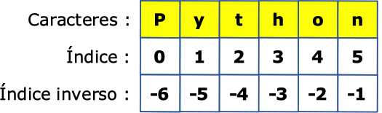
Indexación de las cadenas de texto
Este método es útil si por ejemplo queremos acceder a caracteres en las últimas posiciones de una cadena con muchos caracteres de la cual no conocemos su longitud.
>>> cadena = “Python”
>>> cadena[0] >>> cadena[-1]
‘P’ ‘n’

Slide 58
LONGITUD DE STRINGS

Slide 59
Longitud de string
Python nos da una función llamada len. Esta función nos permite saber cuál es la longitud de un string, sin la necesidad de contar uno a uno los caracteres que tiene. También nos sirve en el caso de que no sepamos qué valor tiene una variable, pero tenemos que sacar determinados caracteres por índice.

Slide 60
Longitud de string
Ejemplo de len:
>>> palabra = “Python”
>>> len(palabra)
6
>>> otra_palabra = “Hola, como están? Yo bien!”
>>> len(otra_palabra)
26

Slide 61
SLICING

Slide 62
Rebanar string (slicing)
Otra función de las cadenas que podemos usar, es seleccionar solamente una parte de las cadenas. Para ello se usa la notación [inicio:fin:paso] también en el nombre de la variable que almacena la cadena
Inicio: es el índice del primer carácter de la porción de la cadena que queremos seleccionar.
👉

Slide 63
Rebanar string (slicing)
Fin: es el índice del último carácter no incluido de la porción de la cadena que queremos seleccionar.
Paso: indica cada cuantos caracteres seleccionamos entre las posiciones de inicio y fin.
>>> cadena = “Python”
>>> cadena[0:4:1]
>>> cadena[2:6:2]
‘Pyth’ ‘to’

Slide 64
¿Reasignar valor?
En algún momento nos preguntaremos si es posible traer el valor de una cadena de un índice a otro, ¿eso significa que puedo cambiarle el valor de un índice a uno que yo quiera?
Observemos el siguiente ejemplo:
>>> palabra = “Pithon”

Slide 65
¿Reasignar valor?
¡Cometimos un error! Debería decir Python, no Pithon
>>> palabra[1] = “y”
Traceback (most recent call last):
File "<pyshell#0>", line 1, in <module>
palabra[1] = “y”
TypeError: ‘str’ object does not support item assignment

Slide 66
¿Reasignar valor?
Pero, ¿qué pasó acá? ¿Por qué se rompió?

Slide 67
En python, las cadenas de texto o strings, son INMUTABLES esto significa, que no se puede sustituir ninguno de sus caracteres individualmente.
Pero esto no es un gran problema.
Python es flexible, ¡podemos modificar el string que deseemos con slicing!
>>> palabra = “Pithon”
>>> palabra = palabra[0:1] + “y” + palabra[2:]
De esta forma podremos mostrar Python y no Pithon.
😎

Slide 68
Desafío Números
Crear un programa para calcular la nota final de un estudiante
Tiempo estimado: 10 minutos

Slide 69
Nota Final
Crear un programa para calcular el promedio final de un estudiante. Las notas las tiene que ingresar el estudiante (3 notas)
nota_1
nota_2
nota_3
Notes:
variable1 = 11
peso1 = 3
variable2 = 22
peso2 = 7
pesos = peso1 + peso2
promedioPesado = (variable1*peso1 + variable2*peso2)/pesos

Slide 70
Desafío String
Genera una nueva variable
Tiempo estimado: 10 minutos

Slide 71
Reordenación
Dadas cuatro variables con diferentes textos (de forma individual), genera una nueva variable con el siguiente contenido:
Objetivo: “Python es un lenguaje de programación moderno”
Partiendo de:
cadena_1 = “moderno”
cadena_2 = “Python”
cadena_3 = “es un lenguaje”
cadena_4 = “de programación”
Notes:
expresiones = [nombre != "****", edad>10 and edad<18, len(nombre)>=3 and len(nombre)<10, edad*4 >40]
[True, True, False]

Slide 72
Desafío Slicing
Dar vuelta la cadena y asignarla a una variable
Tiempo estimado: 10 minutos
Notes:
Nota: SE RECOMIENDA TERMINARLO Y MEJORARLO DE TAREA

Slide 73
FORMATEAR
Se tiene una cadena de texto, pero al revés. Al parecer contiene el nombre de un alumno, la nota de un exámen y la materia.
De forma individual, realiza lo siguiente:
Dar vuelta la cadena y asignarla a una variable llamada cadena_invertida. Para devolver una cadena dada vuelta se usa el tercer índice negativo con slicing: cadena[::-1].
Extraer nombre y apellido, almacenarlo en una variable llamada nombre_alumno
Notes:
Usar para las subsiguientes slides de challenges genéricos.

Slide 74
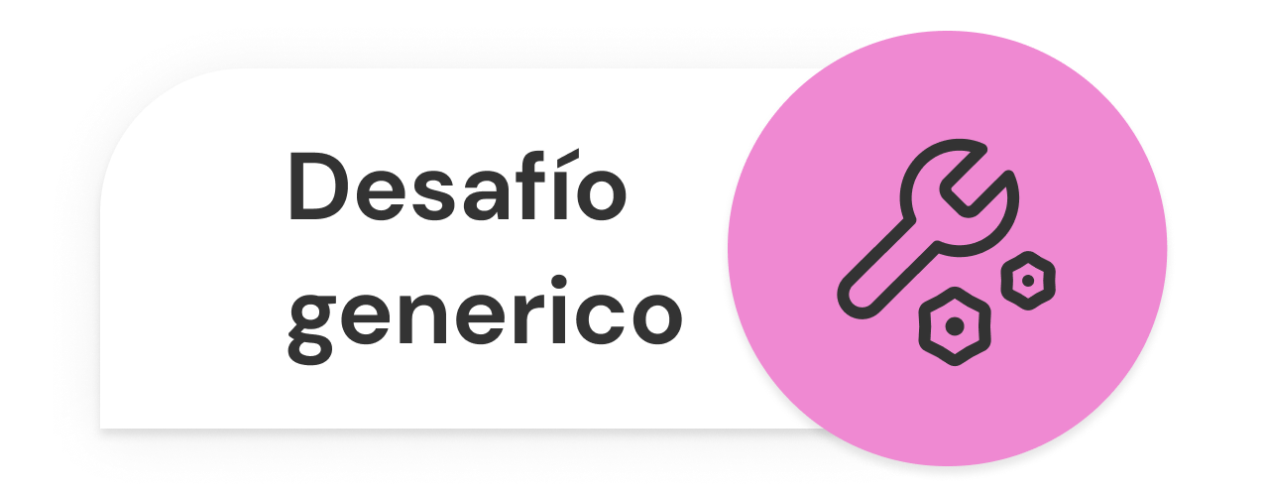

FORMATEAR
4. Extraer la nota y almacenarla en una variable llamada nota.
5. Extraer la materia y almacenarla en una variable llamada materia.
6. Mostrar por pantalla la siguiente estructura:
😎NOMBRE APELLIDO ha sacado un NOTA en MATERIA
👉 Para formatear ¡recuerda concatenar!
Notes:
Usar para las subsiguientes slides de challenges genéricos.

Slide 75

¿PREGUNTAS?
Notes:
Obligatoria siempre.

Slide 76
¡MUCHAS GRACIAS!
Resumen de lo visto en clase hoy:
Números
Strings
Print
Variables
Index & Slicing

